Slide 1
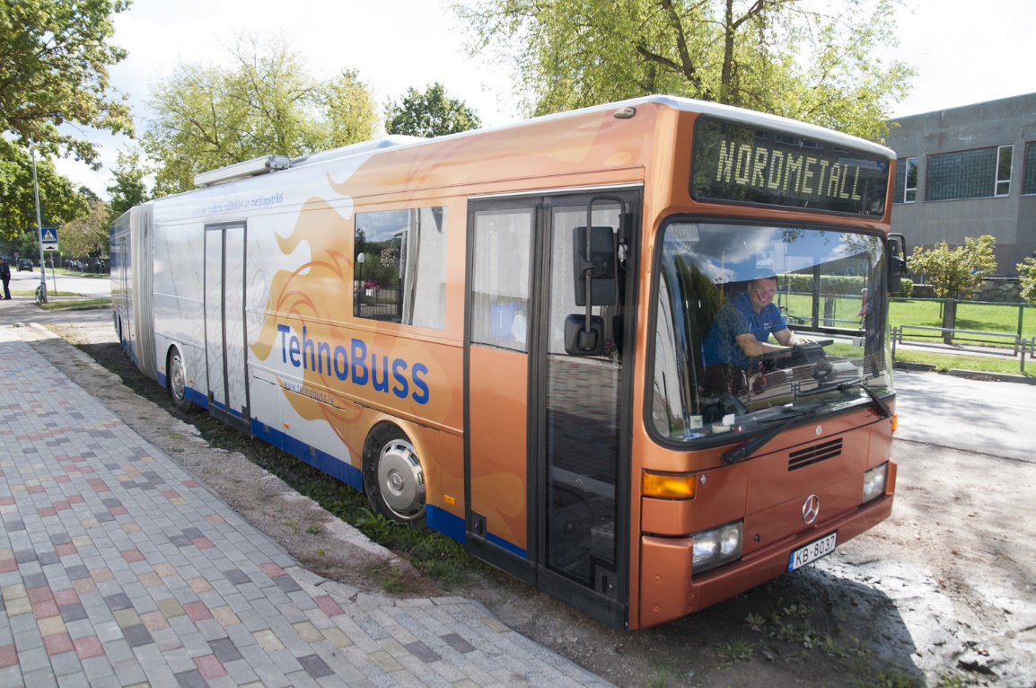
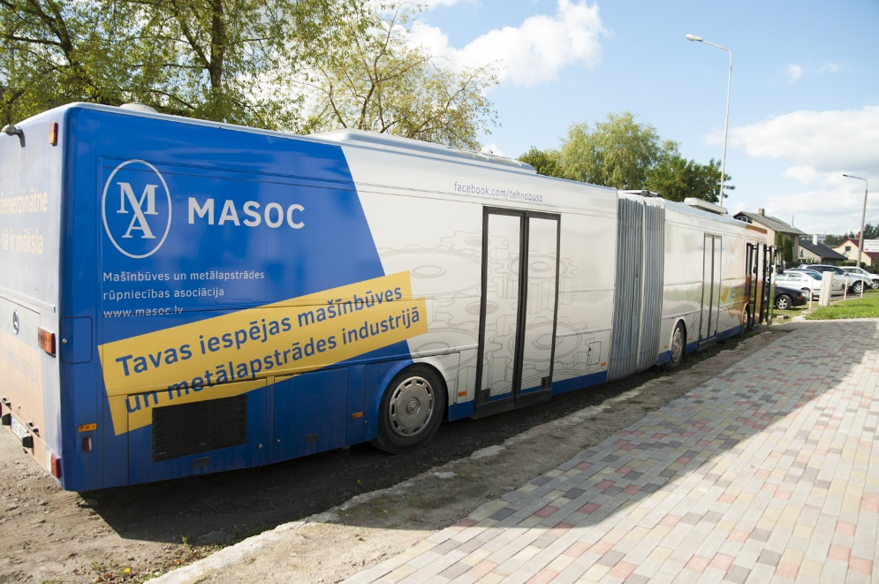
TehnoBuss Latvija profesionālās orientācijas un izglītības veicināšanai mašīnbūvē un metālapstrādē

Slide 2
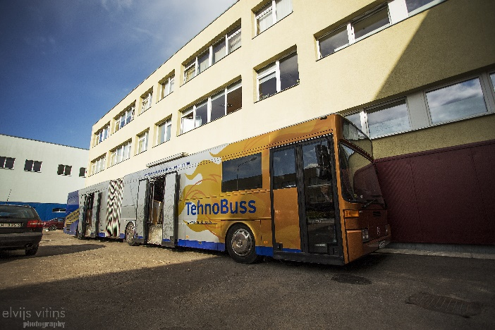
Piedāvājums
Piedāvājam Tehnobusu skolām:
Divām vecuma kategorijām:
Skolēniem 4-7.klase uzskatāma ekskursija. Grupās pa 14 skolēnu uz 40 minūtēm.
Skolēni 8-12.klase demo lekcija. Grupās pa 12-15 skolēnu uz 40 minūtēm. Šādā variantā dienas laikā varam paņemt 8- 9 grupas (40min nodarbība + 10min pārtraukums lai konsultētu interesentus +pusdienu partraukums), apmēram 108 jauniešiem

Slide 3
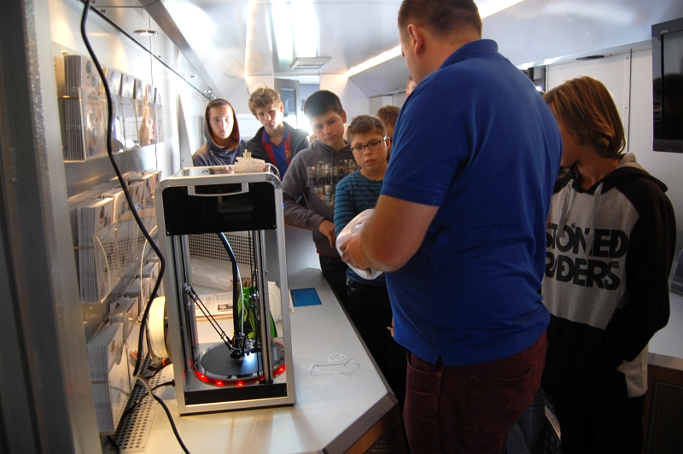
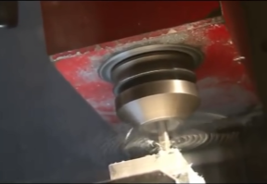
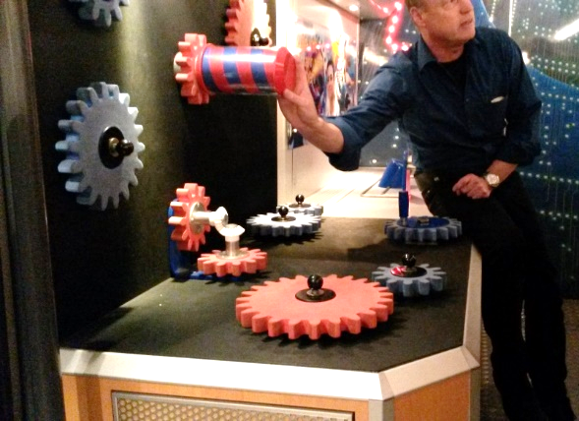
Mērķi
Atraktīvā veidā veicinās jauniešu interesi par inženierzinātnēm, it īpaši mašīnbūves un metālapstrādes specialitātēm.
Attīstīt sadarbību starp izglītības iestādēm, darba devējiem un jauniešiem visā Latvijas teritorijā

Slide 4
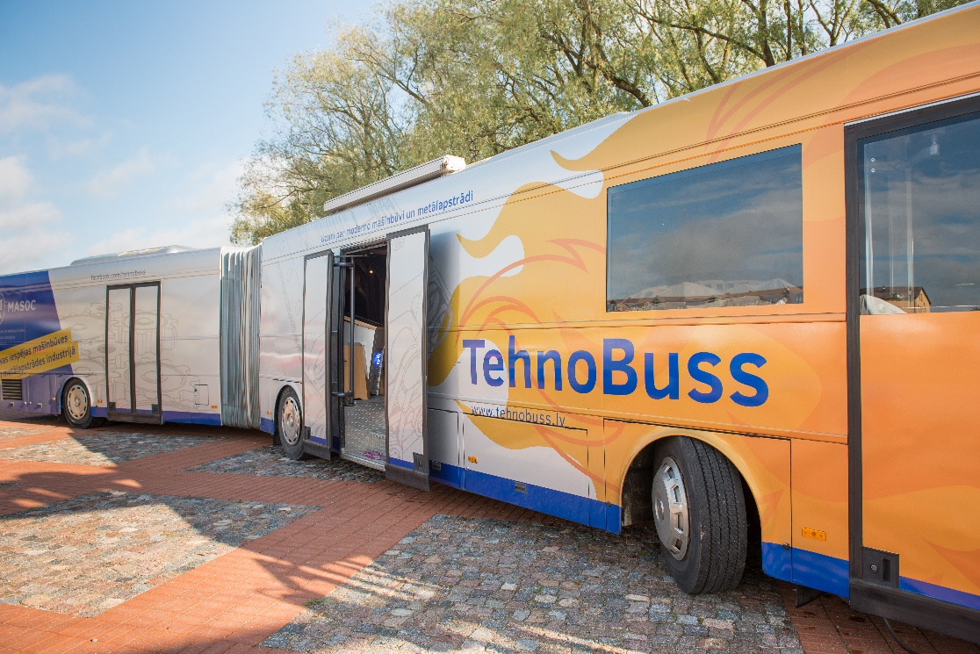
Koncepcija
Autobuss – ceļojošā mācību laboratorija apmeklē vispārējās un profesionālās izglītības iestādēs visā Latvijā.
Instruktori ar darba pieredzi mašīnbūves nozarē prezentē iekārtas, izskaidro mūsdienīgu sistēmu darbību un pielietojumu, konsultē par karjeras iespējām.
Jaunieši paši pamēģina darboties ar reālām iekārtām ( CNC frēzi, salikt saspiesta gaisa moduļu sistēmu,.. )

Slide 5
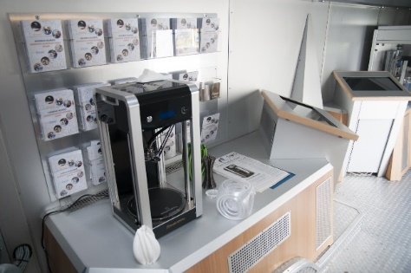
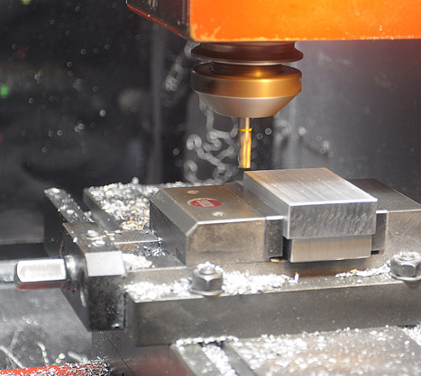
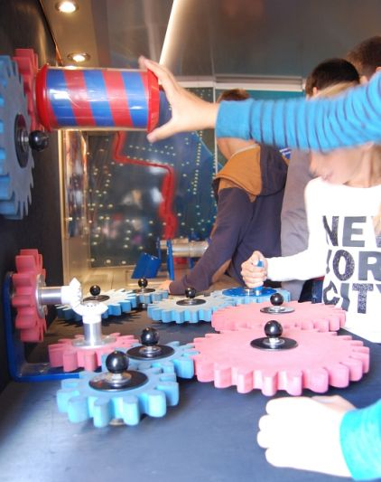
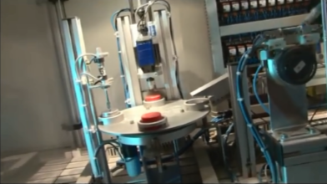
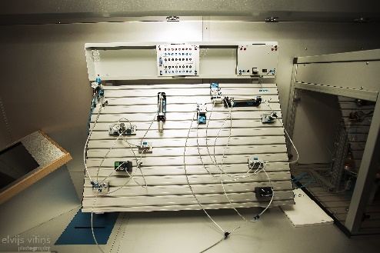
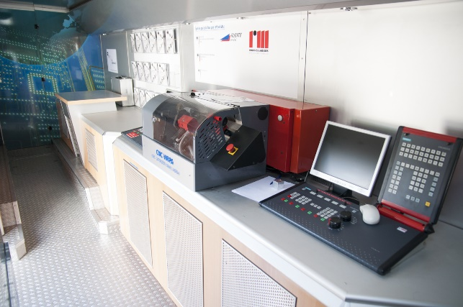
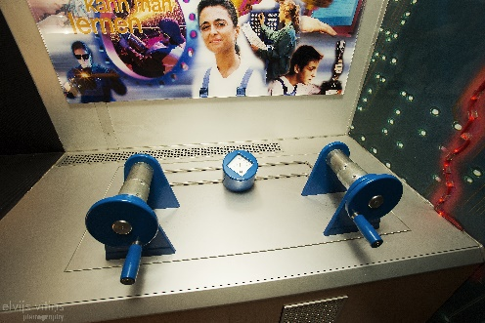
TehnoBuss aprīkojums
Programmējami CNC metāla apstrādes darba galdi (Frēze un virpa).
Automatizācijas mini-rūpnīcas „Festo” mezgls
Festo pneimatikas izmēģinājuma stends
3D printeris—darba materiāls PLC.
Mehānikas eksperimentu darba galds.
Multimēdiju sistēmas—23” planšetdatori ar pieju internetam un specializētām datu bāzēm.
Informācija par profesijām, vakancēm, darba vietām un atbilstošām mācību iespējām.

Slide 6
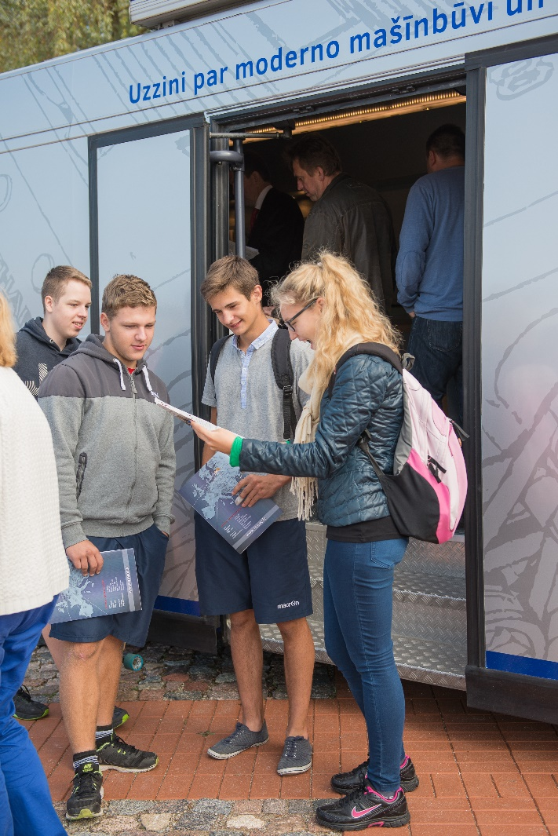
Ieguvumi jauniešiem, skolām
Atraktivā veidā Iepazīsies ar inženierzinātņu iespējām un pielietojumu dzīvē.
Iepazīsies un pamēģinās darboties ar tehnoloģiskām iekārtām.
Informācija par nozares daudzveidību un inovatīviem produktiem.
Saprotama informācija par karjeras iespējām.

Slide 7


Facebook.com/tehnobuss

